Slide 1
感知机与SVM
Pano-Tech.com

Slide 2
PanoTech-全景技术
Innovation for Ever
http://www.pano-tech.com/

Slide 3
自我介绍
马力
中国科学技术大学研究生毕业
现供职于PanoTech公司

Slide 4
讲座介绍
第一讲 机器学习概述
预备 python基础
第二讲 感知机和SVM
第三讲 神经网络
第四讲 神经网络优化
第五讲 神经网络应用实例（搜索引擎）
第六讲 深度学习初探
Pano-Tech.com

Slide 5
第一讲内容
机器学习基本概念
机器学习历史
机器学习算法分类
机器学习应用流程
机器学习与大数据的关系
后续讲座预备知识python基础
第一讲http://www.slideshare.net/juzihua1102/ss-68778361?qid=f02387e6-25c1-47dc-a003-ce5269e471ca&v=&b=&from_search=1
Pano-Tech.com

Slide 6
第二讲内容
感知机
损失函数
感知机对偶形式
支持向量机
Kernel方法简介
Pano-Tech.com

Slide 7
感知机
Perceptron
パーセプトロン
感知机算法：
Perceptron Learning Algorithom⇒PLA
感知机是使用特征向量来表示的前馈式人工神经网络，它是一种二元分类器，把矩阵上的输入 x（实数值向量）映射到输出值 f(x)上
Pano-Tech.com

Slide 8
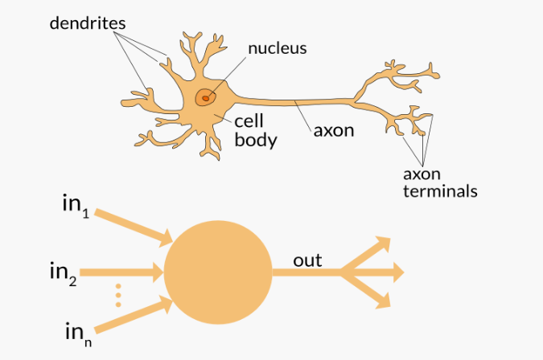
感知机
灵感来自神经元
Pano-Tech.com

Slide 9
典型问题
具体问题
首都圈租房
特征
X1:房租
X2:通勤时间
X3:房屋大小
归一化
原因：量纲统一
范围：
房租：X1～[0, 20万円]
通勤：X3～[0, 3小时]
大小：X4～[1K, 4DK]
最简单做法：线性函数转换
y=(x-MinValue)/(MaxValue-MinValue)
分类
可租类
不租类
Pano-Tech.com

Slide 10

感知机
权重weight
激活函数
（阶梯函数）
x₁
w₁
x₂
w₂
y
x_{n}
w_{n}
偏置bias(-θ)
特征值
Pano-Tech.com

Slide 11
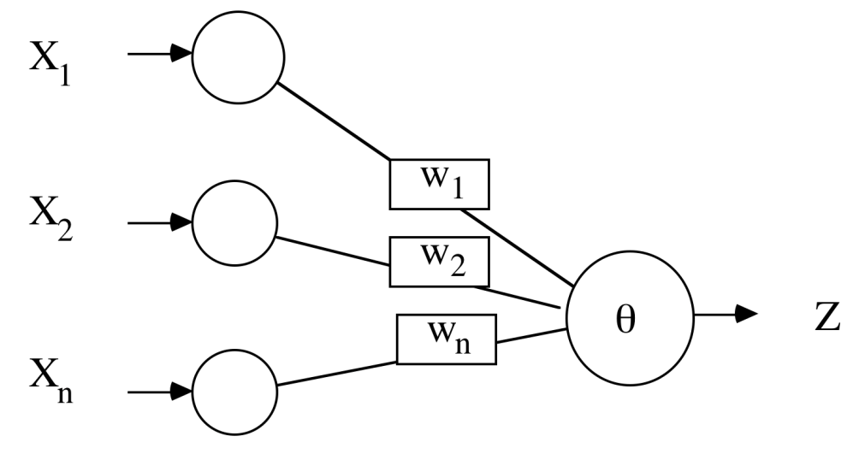
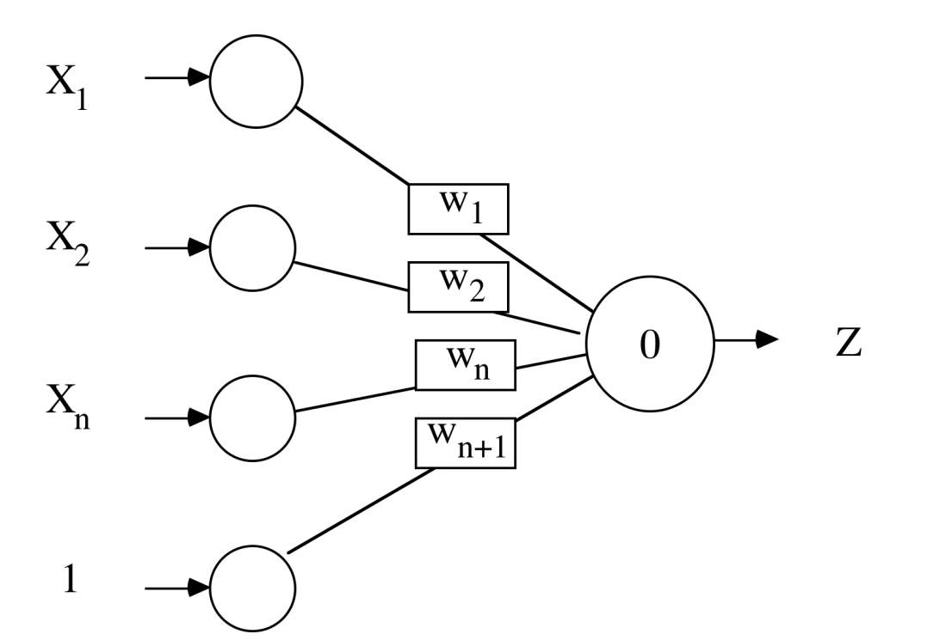
偏置处理
不需要处理偏置
多数时偏置作为特征

Slide 12
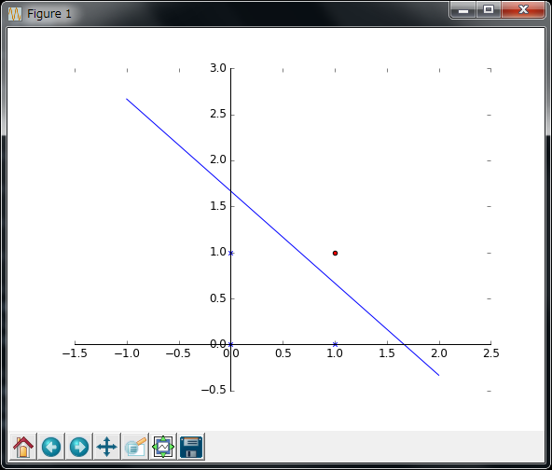
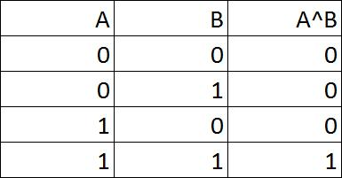
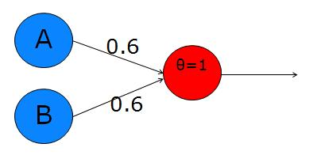
感知机--AND
真值表
If A=0 & B=0 --> 0*0.6 + 0*0.6 -1 = -1
If A=0 & B=1 --> 0*0.6 + 1*0.6 -1 = -0.4
If A=1 & B=0 --> 1*0.6 + 0*0.6 -1 = -0.4
If A=1 & B=1 --> 1*0.6 +1*0.6 -1 = 0.2

Slide 13
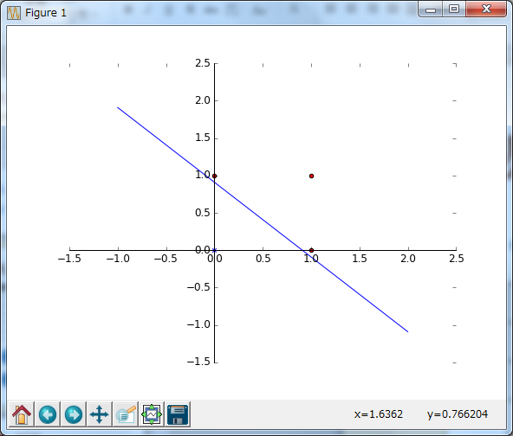
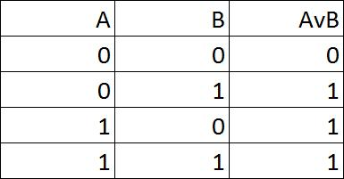
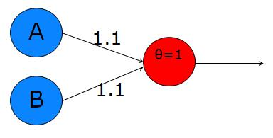
感知机--OR
真值表
If A=0 & B=0 --> 0*1.1 + 0*1.1 -1 = -1
If A=0 & B=1 --> 0*1.1 + 1*1.1 -1 = 0.1
If A=1 & B=0 --> 1*1.1 + 0*1.1 -1 = 0.1
If A=1 & B=1 --> 1*1.1 +1*1.1 -1 = 0.2

Slide 14
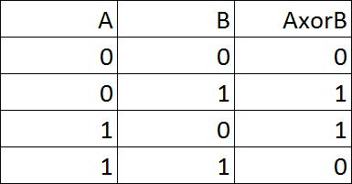
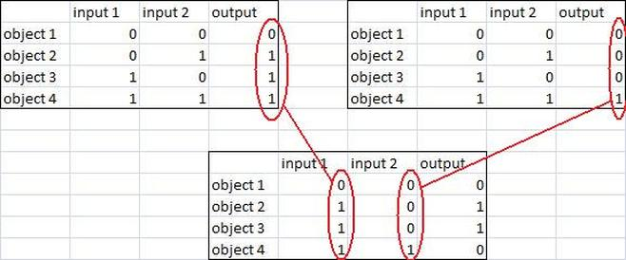
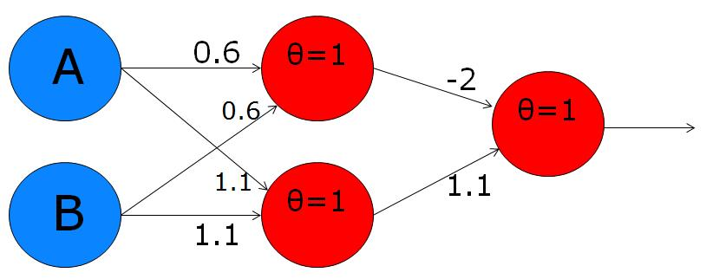
感知机--XOR
真值表

Slide 15
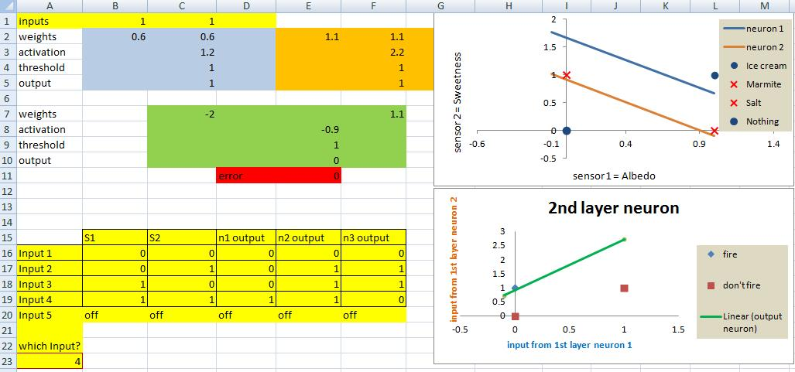
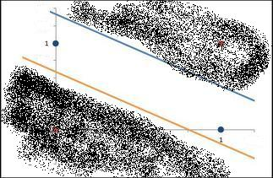
感知机--XOR

Slide 16
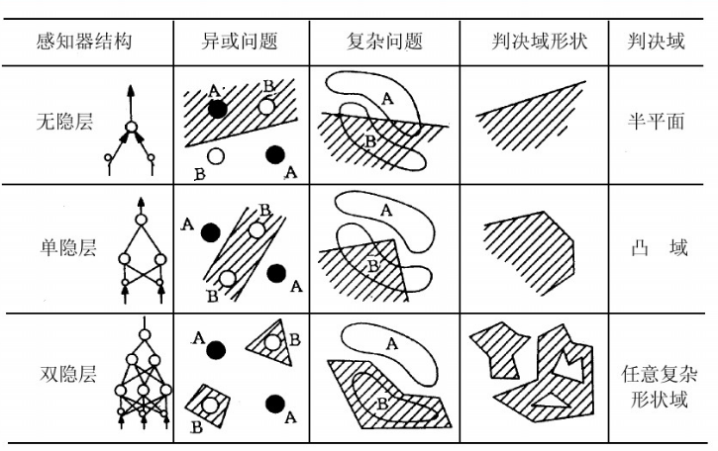
感知机汇总

Slide 17



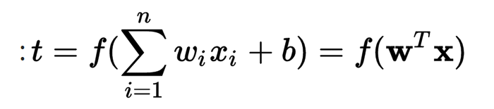
感知机--数学表示
激活函数
感知机数学表示

Slide 18
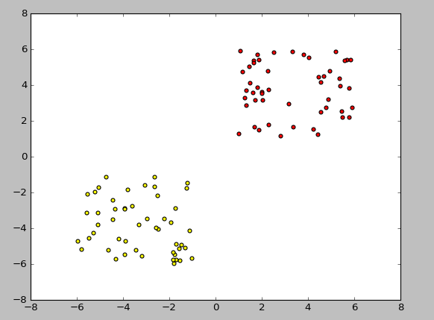
单层感知机实例
训练数据
程序参见simpleperception.py

Slide 19
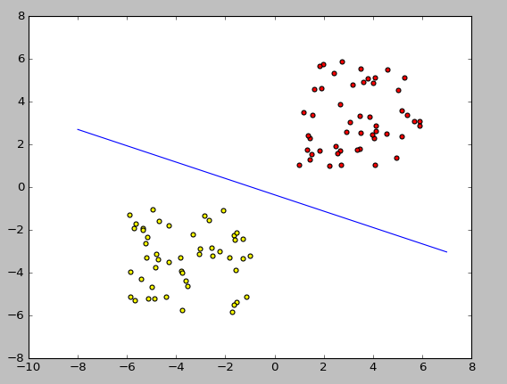
单层感知机实例
分类结果

Slide 20
单层感知机实例
def train(wvec, xvec, label):
low = 0.5 #learning rate 学习系数
if (np.dot(wvec,xvec) * label < 0):
wvec_new = wvec + label*low*xvec
return wvec_new
else:
return wvec
wvec：权重向量
xvec ：训练数据
label ：y值
low ：学习系数()
要解析上述程序，先要说明几个概念

Slide 21


损失函数
损失函数是用来估量你模型的预测值f(x)与真实值Y的不一致程度
它是一个非负实值函数
通常使用L(Y, f(x))来表示
统计学习基本方法：最小化损失函数
感知机损失函数：
所有误分类点集合：

Slide 22
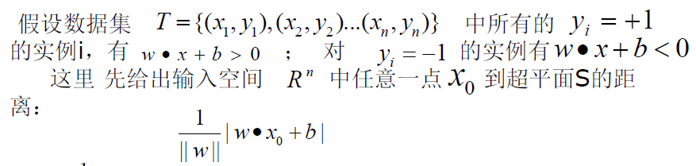

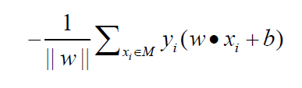
损失函数
感知机损失函数误分类点到划分超平面S(w.x+b=0)的总距离
误分类点
当 y = 1 时 当 y = -1时
所有误分类点到超平面总距离

Slide 23
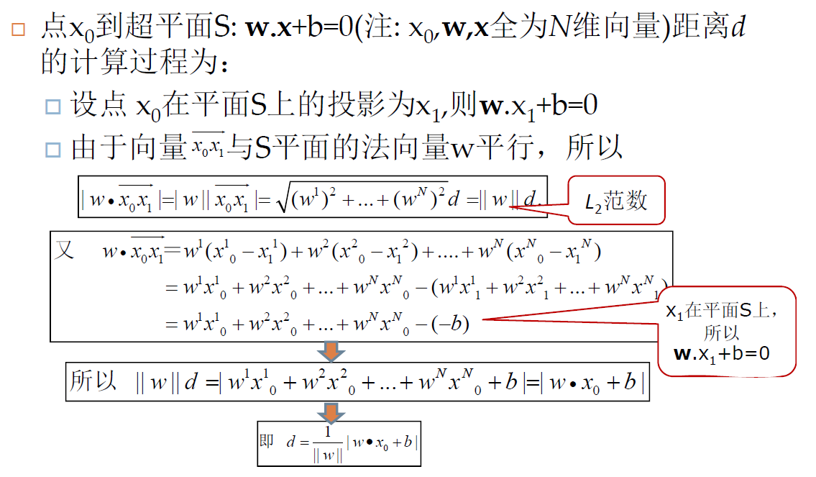
※参考——点到超平面距离

Slide 24
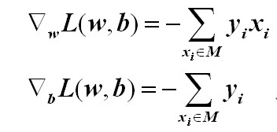

损失函数
损失函数L(w,b)的梯度是对w和b求偏导
随机选取一个误分类点(xi, yi),对w，b进行更新

Slide 25
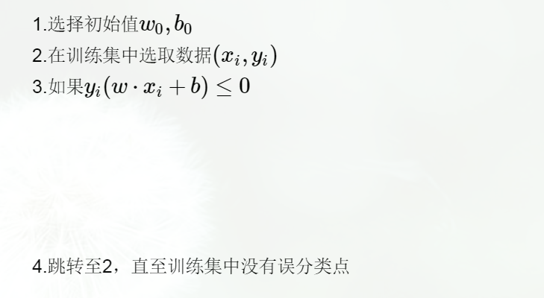
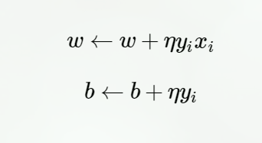
感知机算法

Slide 26
感知机对偶算法
第k次循环

Slide 27
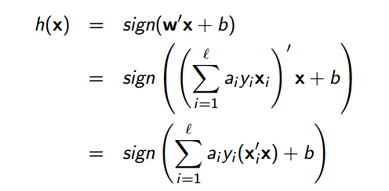
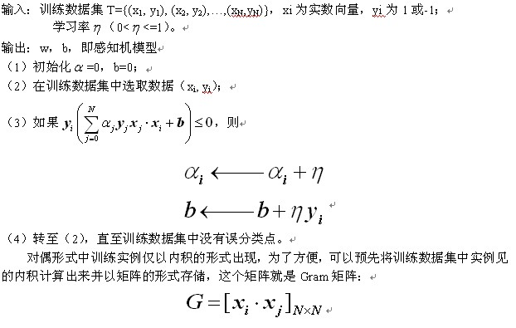
感知机对偶算法

Slide 28
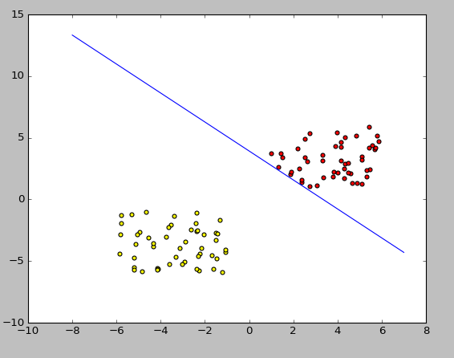
感知机问题
泛化性能

Slide 29

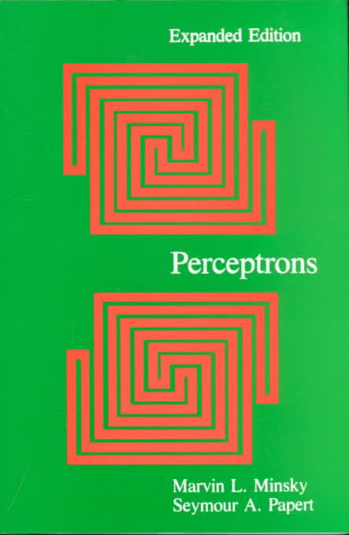
感知机问题
线性不可分·(XOR问题)

Slide 30
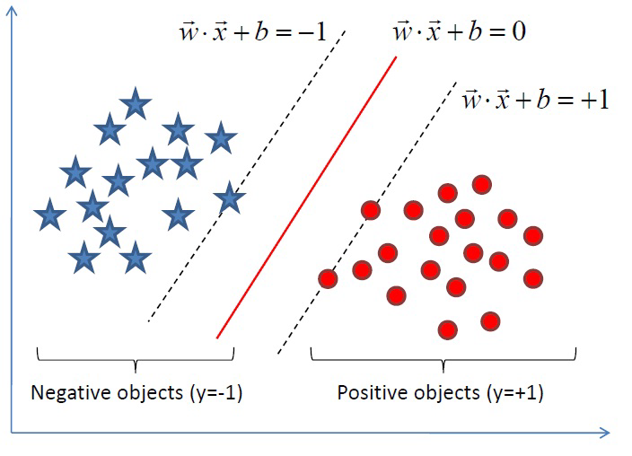
泛化性能——支持向量机
理想状态

Slide 31
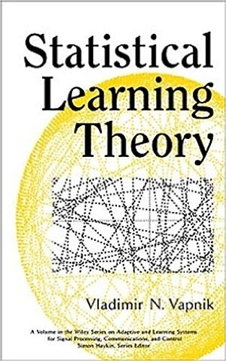
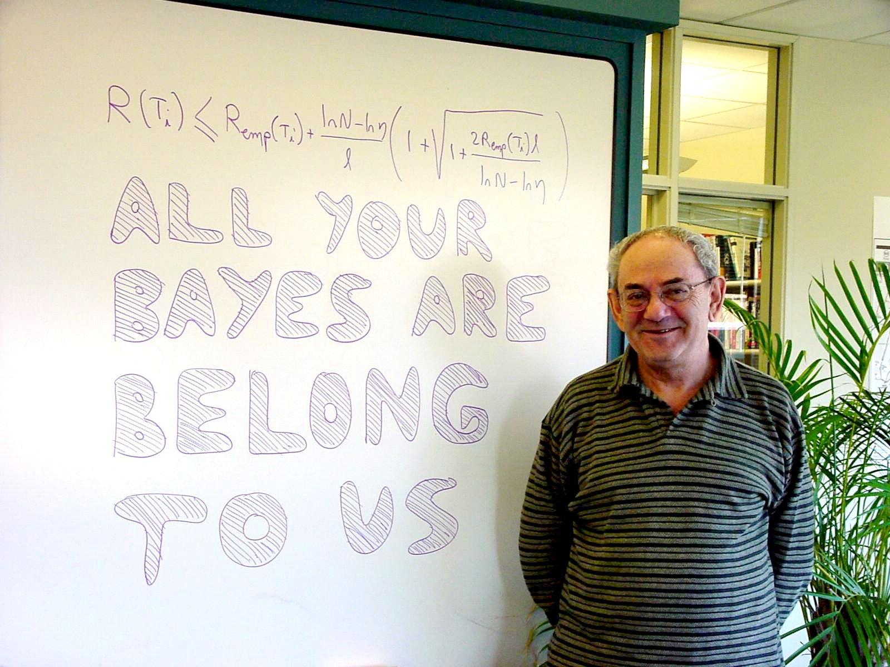
支持向量机
Support Vector Machine——SVM
サポートベクターマシン

Slide 32
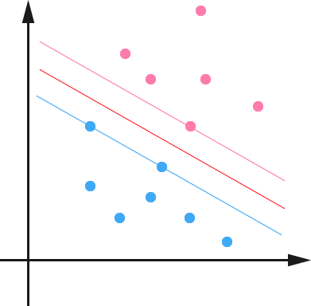
支持向量机
可以看到两个支撑着中间间隔的超平面，它们到中间的纯红线到两个分割平面的距离相等，即我们所能得到的最大的几何距离，而“支撑”这两个超平面的必定会有一些点，而这些“支撑”的点便叫做支持向量Support Vector。

Slide 33
支持向量机
很显然，由于这些 supporting vector 刚好在边界上，所以它们满足 （Y的取值为1或-1）
那么支持向量机的分类过程，就是找到这些支撑点过程，通过求解 与b，学习建立分类器
参考程序：svm.py

Slide 34
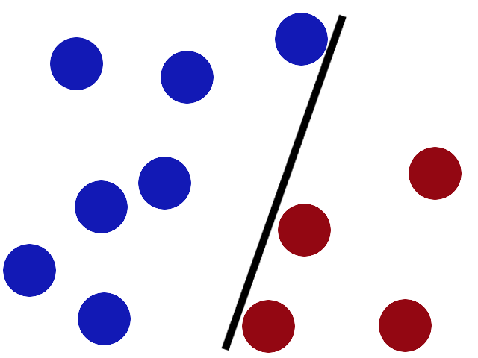
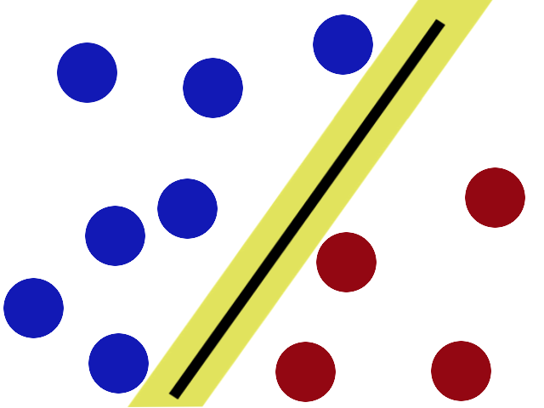
线性可分
感知机
支持向量机

Slide 35
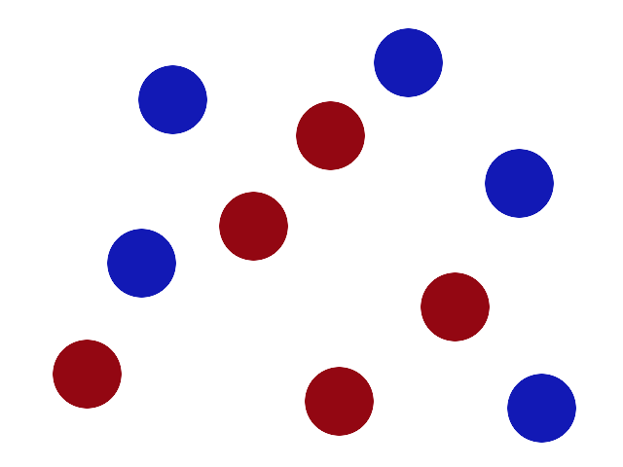
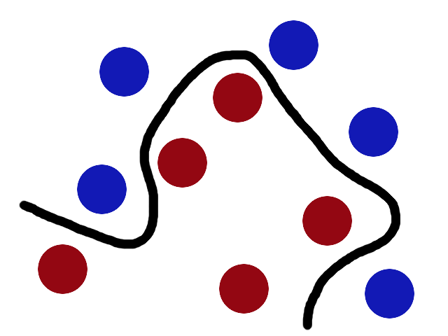
线性不可分
问题
解决方案

Slide 36

核方法
Kernel method
カーネルメソッド
支持向量机解决线性不可分的方法
核方法示意

Slide 37
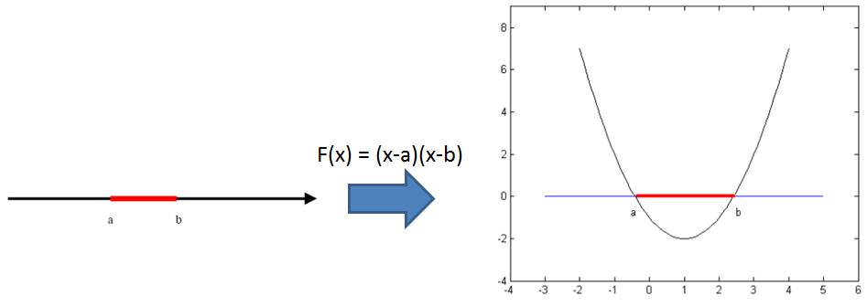
核方法
基本思想：在低维空间中不能线性分割的点集，通过转化为高维空间中的点集时，很有可能变为线性可分的

Slide 38
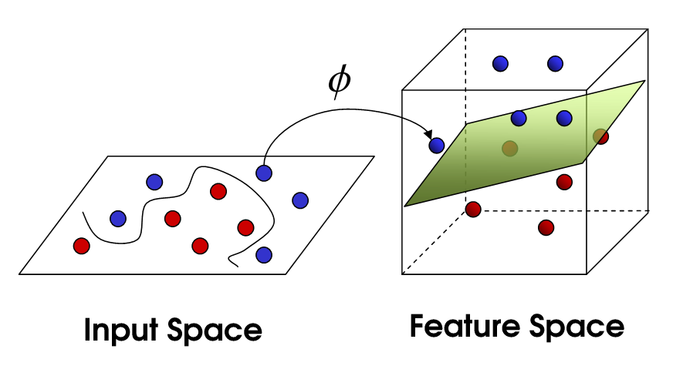
核方法

Slide 39
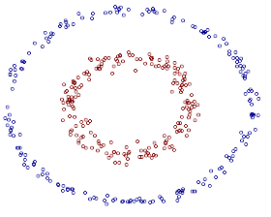
核方法
数据实例

Slide 40
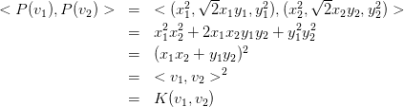
核方法
简单数学推导：二维空间到三维空间
映射函数
取空间中连个点
推导
核函数：
计算两个向量在隐式映射过后的空间中的内积的函数叫做核函数（Kernel Function）

Slide 41
核方法
感知机对偶形式
映射成
再根据kernel Function有

Slide 42
核方法
LibSVM自带核函数
线性
多项式
径向基函数
Sigmoid
常用核函数
Fisher kernel
Graph kernels
Kernel smoother
Polynomial kernel（多项式）
RBF kernel（径向基）
String kernels
Pano-Tech.com

Slide 43
参考资料资料
http://www.dataguru.cn/thread-371987-1-1.html
https://en.wikipedia.org/wiki/Kernel_method
https://www.youtube.com/watch?v=_PwhiWxHK8o&t=1193s
https://www.youtube.com/watch?v=eHsErlPJWUU&t=63s
https://www.youtube.com/watch?v=XUj5JbQihlU
https://www.youtube.com/watch?v=6nDqY8MPLDM
Pano-Tech.com

